Slide 1
Obecná onkologie
Markéta Hermanová

Slide 2
Definice nádoru (neoplazie, tumoru)
Abnormální masa tkáně, jejíž abnormální a nekoordinovaný růst přetrvává i poté, co přestala působit příčina nádor vyvolávající (Willis)
Nádor je nevratnou/ireverzibilní změnou tkáně
Nádor roste autonomně, nezávisle na fyziologických stimulech
Nádor představuje klonální proliferaci expanzi nádorově transformované buňky (=nádor je monoklonální)

Slide 3
Příčiny vzniku nádorů
Genetické a regulační změny→funkční dysregulace dělení a přirozeného zániku buněk
Změny vznikající:
v průběhu života ve tkáni/orgánu, kde tumor vzniká tzv. sporadickými mutacemi (mutacemi v somatických buňkách)
vrozená mutace – mutace v zárodeční linii

Slide 4
Onkogeneze/karcinogeneze Molekulární podstata vzniku nádoru
Onkogeneze je mnohostupňovým procesem na úrovní fenotypické i genotypické
Neletální genetické poškození (nebo mutace)
faktory prostředí (chemické látky zevního prostředí, radiace, viry, hormonální faktory,…)
vnitřní faktory (působení toxických radikálů na DNA, ztráta schopnosti DNA reparace, nestabilita genomu, chromosomální přestavby…)
mutace v zárodečné linii

Slide 5
Cílové geny genetického poškození
Protoonkogeny (dominantní; podpora proliferace buněk)
Tumor supresorové geny (recesivní; inhibice růstu)
Strážci genomu (gatekeepers: p53, RB)
Dozorčí geny (caretakers: udržení integrity genomu a reparace DNA)
Geny regulující apoptózu
Geny řídící reparaci DNA
Onkogenní mikroRNA

Slide 6
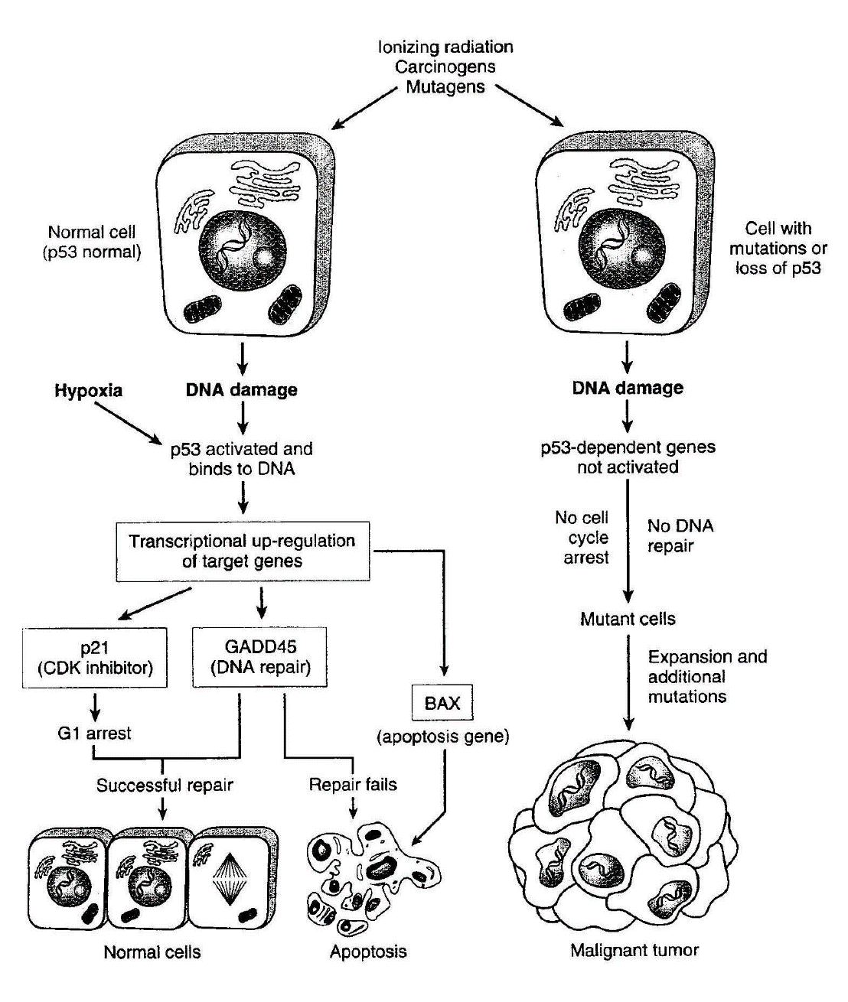
Molekulární základ nádoru
Role TSG p53

Slide 7
Dědičná onemocnění/syndromy spojené se zvýšeným rizikem nádorů
AD dědičné syndromy
(alterované antionkogeny, tumor supresorové geny, mismatch repair geny; vrozená mutace v 1 alele TSG; 2. zásah v somatické buňce)
RB (retinoblastom)
p53 (různé tumory – syndrom Li-Fraumeni)
p16 (melanom)
APC (familiální adenomatózní polypóza/kolorektální karcinom)
NF1/NF2 (neurofibromatóza 1a 2)
BRCA1/BRCA2 (karcinom prsu a ovaria)
MEN1/RET (syndrom mnohočetné endokrinní neoplazie 1 (paratyreoidea, pankreas, hypofýza) a MEN2 (medulární ca št. žlázy, feochromocytom,… )
MSH2, MLH1, MSH6 (Lynchův syndrom/hereditární nepolypózní karcinom tlustého střeva)
DPC4/SMAD4 (juvenilní polypóza střeva/kolorektální karcinom, karcinom endometria)
LKB/STK11 (Peutz-Jeghersův syndrom/ca žaludku a střev)
VHL (von Hippel Lindau/ca ledvin)
Familiárně se vyskytující karcinomy (karcinomy prsu, ovaria a pankreatu)
AR dědičné syndromy
(defektní DNA reparace, DNA instabilita; př. Fanconiho anémie, xeroderma pigmentosum, ataxia teleangiectasia)

Slide 8
Vysvětlení pojmů
Diferenciace: stupeň podobnosti nádorové a normální buňky původu (morfologicky i funkčně); podmiňuje grade tumoru
Anaplazie: ztráta diferenciace
Dysplazie(=intraepiteliální neoplazie (IN)) : ztráta uniformity a architektonického uspořádání epitelových buněk; low grade → high grade dysplazie → carcinoma in situ (dysplastické změny postihují celou tloušťku epitelu – preinvazivní neoplazie)
Pleomorfie: jaderná i buněčná variabilita tvarová i velikostní
Histogeneze: tkáňový původ
Metastáza: vytváření nových dceřinných (sekundárních) nádorových ložisek bez morfologické souvislosti s primárním tumorem

Slide 9
Prekancerózy: premaligní léze či tkáňové změny, ve kterých vznikají nádorové procesy statisticky významněji
Premaligní léze:
dysplazie/intraepitelové neoplazie
in situ karcinomy
Tkáňové změny a chronické záněty
synonyma: prekancerózní podmínky, fakultativní prekancerózy, prekancerózy v širším smyslu
nejeví morfologicky žádné znaky nádorové transformace, statisticky k němu však v těchto lézích častěji dochází

Slide 10
Premaligní léze
Dysplazie/intraepiteliální neoplazie: ztráta uniformity a architektonického uspořádání epitelových buněk
Progrese dysplastických změn/intraepiteliálních neoplazií v invazivní karcinom:
low grade → high grade dysplazie → carcinoma in situ → invazivní karcinom (s invazí přes bazální membránu)
carcinoma in situ: dysplastické změny postihují celou tloušťku epitelu – preinvazivní neoplazie, riziko progrese v invazivní karcinom velmi vysoké
pozn. většina low grade dysplazií neprogreduje v karcinom, naopak riziko progrese high grade dysplazií a in situ karcinomů velmi vysoké

Slide 11
Dysplazie/intraepitelová neoplazie: ztráta uniformity a architektonického uspořádání epitelových buněk reflektuje abnormality v proliferaci a diferenciaci buněk
Mitózy
Proliferační aktivita i mimo bazální vrstvu
Ztráta polarity buněk a jejich normálmní orientace
Zvýšený N/C poměr (nukleo/cytoplazmatický)
Zvětšená nepravidelná jádra s hyperchromazií
Prominující zvětšená jadérka
Nepravidelná stratifikace a abnormální maturace epitelu
Jaderný a buněčný pleomorfismus
Abnormální keratinizace
Redukce až ztráta kohezivity

Slide 12
High grade dysplazie/IN dlaždicového epitelu

Slide 13
Prekancerózy:
Premaligní léze: prekurzory příslušných karcinomů, jejich preinvazivní stádia (=dysplazie/IN)
Adenomatózní polyp tlustého střeva
CIN (cervikální IN) , VIN (vulvární IN), PanIN (pankreatická IN), PIN (prostatická IN)
Atypická duktální a lobulární hyperplazie mammy
Atypická hyperplazie endometria (EIN)
Tkáňové změny a chronické záněty: se zvýšeným rizikem rozvoje karcinomu v tomto terénu
Chronická B gastritida (Helicobacter pylori)
Chronická atrofická gastritida (autoimunní)
Barrettův jícen (GERD)
Chronická hepatitida B, C
Chronická pankreatitida
Ulcerativní kolitida
Céliakální sprue

Slide 14
Prekancerózní podmínky/fakultativní prekancerózy v orální oblasti
Stavy asociované s atrofií epitelu, např. sideropenická dysfagie
Orální submukózní fibróza
Lichen planus
Lupus erytematodes
Epidermolysis bullosa
Xeroderma pigmentosum (AR, defekt reparace DNA)
Syfilis (popsán SCC v atrofickém epitelu při glossitidě ve 3. stádiu)

Slide 15
Vztah chronického zánětu a karcinogeneze
zvýšená produkce reaktivních oxidativních substancí, cytokinů, prozánětlivých transkripčních faktorů
mediátory zánětu:
indukce genetického poškození
indukce buněčné proliferace
inhibice apoptózy
regulace nádorové angiogeneze

Slide 16
Příklad onkogeneze: pankreatický duktální adenokarcinom: akceptovaný lineární model progrese
Invazivní
karcinom
Aktivace onkogenů
K-ras, MYB, AKT2, AIB1
Inaktivace tumor supresorových genů
p16, p53, DPC4, BRCA2, LKB1/STK11
Inaktivace DNA Mismatch Repair genů
MSH2, MLH1,….
Epigenetické změny, dysregulace onkoproteinů, aktivace Notch a Hedgehog signálních drah
Low grade dysplazie/IN
High grade dysplazie/IN = in situ karcinom

Slide 17
Pankreatická intraepiteliální neoplazie (PanIN): low grade (1A, 1B) vs high grade (2,3)
PanIN-1A
PanIN-1B
PanIN-2
PanIN-3 (in situ karcinom)
High grade dysplazie/in situ karcinom: preinvazivní stádium karcinomu
Invazivní karcinom: invaze přes bazální membránu

Slide 18
Pankreatická intraepiteliální neoplazie: low grade (1A, 1B) vs high grade (2,3)
1A
1B
Invazivní karcinom
2
3

Slide 19
Stavba nádoru a typing
Typing: začlenění nádoru do histogeneticky charakterizované diagnostické skupiny a jednotky
Nádorový parenchym (vlastní proliferující nádorové buňky)
Nádorové stroma (podpůrná tkáň nádoru, její nedílná součást)
Nádorové stroma
integrální součást komplexního nádorového procesu
komunikace mezi nádorovými buňkami a extracelulární matrix („vzájemně si prospívají“)
médium pro přenos humorálních mezibuněčných signálů
podíl na regulaci proliferace nádorového parenchymu – rezervoár pro růstové faktory
stromální cévy – význam pro metastazování

Slide 20
Stavba nádoru
Nádory s abundantním parenchymem: měkké, medulární
Nádory s abundantním kolagenním stromatem – s tzv. desmoplastickým stromatem: tuhé, skirhotické
Nádory organoidní (rozdíl mezi stromatem a parenchymem)
Nádory histoidní (setření cytomorfologických rozdílů mezi parenchymem a stromatem).
Nádory homologní (podoba s místními tkáněmi)
Nádory heterologní (schází podoba s místní tkání: maligní tumory; dysontogenetické tumory,
metaplastické nádory)

Slide 21
Nádorové kmenové buňky/cancer stem cells; CSC (tumor initiating stem cells; T-IS)
tumorigenní subpopulace nádorových buněk se schopností samoobnovy a diferenciace
CSC: buňky schopné iniciovat a udržovat nádor; v.s. iniciální cíle transformace
nádor: klonální proliferace transformované buňky (v.s. potomstvo T-IS)
CSC: identifikovány v celé řadě nádorů
CSC: nízká proliferační aktivita
CSC: odolné vůči konvenční terapii – příčina rekurence nádorových onemocnění
konvenční terapie malignit zaměřená na proliferující nádorové buňky

Slide 22
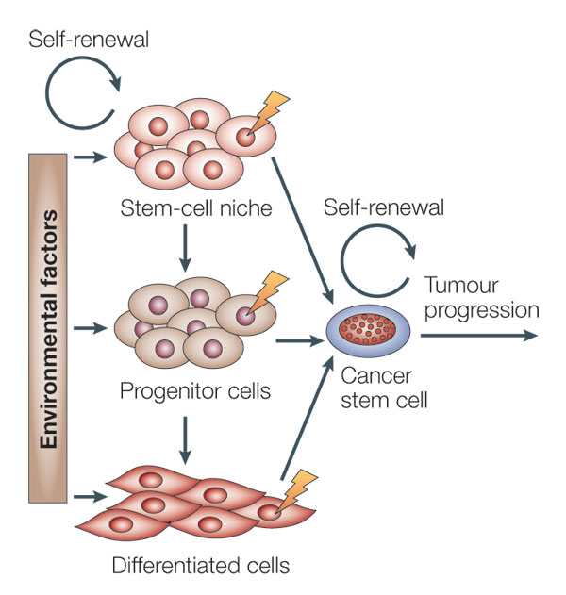
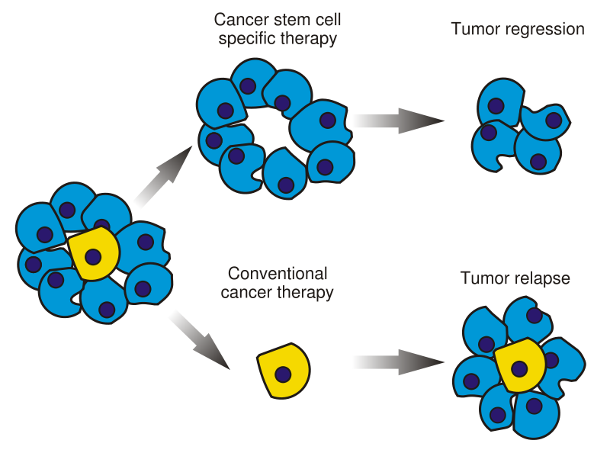
Teorie nádorových kmenových buněk

Slide 23
Nádorová multiplicita
Nález více nádorových ložisek
Metastázy – sekundární multiplicita
Primární multiplicita
primární simultánní multiplicita (výskyt několika nádorů současně; geneticky podmíněná náchylnost k nádorům určitého typu)
primární simultánní multiplicita lokální (kožní nádory po expozici 1 zevní karcinogenní noxe)
primární sukcesivní multiplicity

Slide 24
Klasifikace a systematika nádorů
Dělení podle biologického chování:
benigní
potencionálně maligní a semimaligní
maligní
Histogenetická klasifikace (morfologická klasifikace dle tkáňového původu)
epitelové
mesenchymové
neuroektodermové
embryonální (germinální + orgánově specifické (hepatoblastom, pankreatoblastom, nefroblastom, …….))
smíšené

Slide 25
Charakteristika nádoru | benigní | maligní
rychlost růstu | pomalá | relativně rychlá
mitotická aktivita | nízká; ojedinělé typické mitózy | vysoká; četné i atypické mitózy
diferenciace | diferencované | různý stupeň diferenciace
jaderná morfologie | často normální | hyperchromazie, ↑N/C, jadérka, ↑bazofilie cytoplazmy, pleomorfie jaderná i buněčná
invazivní růst | ne | ano
metastazování | nikdy | často
ohraničení | ohraničené, opouzdřené, expanzivně rostoucí | špatné ohraničené, infiltrativní růst
nekrózy | vzácně | často
ulcerace při růstu na kůži a sliznicích | vzácně | často na površích
charakter růstu | často exofytický | často endofytický

Slide 26
Benigní leiomyom vs maligní leiomyosarkom

Slide 27
Semimaligní tumory vs potenciálně maligní tumory
Různá ztráta diferenciace
Často vyšší proliferační aktivita, atypické mitózy
Invazivní růst, špatné ohraničení, invazivita, někdy částečně expanzivní
Nemetastazují
Basaliom kůže
Diferencované
Bez tkáňové a buněčné atypie
Bez atypických mitóz
Expanzivně rostoucí, častou opouzdřené
Vzácně metastazující
Pleomorfní adenom slinné žlázy

Slide 28
Diferenciace a grading tumorů
Grade 1: dobře diferencovaný nádor
Grade 2: středně diferencovaný nádor
Grade 3: málo diferencovaný nádor
Grade 4: nediferencovaný nádor
Nádory vyššího gradu agresivnější, s horší prognózou.

Slide 29
Dobře diferencovaný adenokarcinom vs nízce diferencovaný adenokarcinom
Duktální adenokarcinom pankreatu

Slide 30
Metastazování vytváření nových dceřinných (sekundárních) nádorových ložisek bez morfologické souvislosti s primárním tumorem
Benigní nádory nemetastazují
Invazivnost maligním nádorů umožňuje metastatické šíření
3 cesty metastatického šíření:
Hematogenní (do plic, jater, kostí, mozku,…..)
Lymfogenní (do regionálních lymfatických uzlin)
Porogenní (šíření preformovanými dutinami)

Slide 31
Metastázy
Implatační metastázy:
v serózních preformovaných dutinách (peritoneální (ca ovaria), perikardiální, pleurální)
v likvorových a kloubních prostorách
v prostředí epitelu dutých orgánů např. bronších, vývodných cestách močových, děloze (porogenní šíření)
Lymfogenní metastázy
Regionální lymfatické uzliny; typický pro karcinomy
Skip metastáza přímo do uzliny vyšší etáže (při obliteraci lymfatik (radiace, zánět); při anastomózách mezi lymfatickým a venózním řečištěm)
Sentinelová uzlina (1. uzlina lymfatického řečiště, do které se dostane lymfa z primárního tumoru; značení, histopatologické vyšetření – maligní melanomy, kolorektální karcinomy,….)
Zvětšení lymfatické uzliny (1. metastáza; 2. reaktivní změny v LU drénující tumor)
Retrográdní metastazování (při ucpání lymfatik a obrácení toku lymfy)

Slide 32
Metastázy
Hematogenní metastazování
do stromálních cév nádoru nebo do cév v okolí nádoru
typický pro sarkomy, ale i u karcinomů
venózní metastazování (typ vena cava do plic; typ vena portae do jater)
arteriální metastazování (při průchodu nádorových buněk plicními kapilárami, při plicních A-V zkratech, otevřeném foramen ovale, vytvořením nádorových embolů ve větvích plicních žil u již vytvořených plicních metastáz)

Slide 33
Metastazování
Selektivní (nejčastější metastazování tumoru do určité vhodné tkáně či místa)
arcinom prostaty do kostí
bronchogenní karcinom do nadledvin
neuroblastom do jater a kostí
Systémové (výhradní metastazování do jednoho systému)
četné kostní nádory (Ewingův sarkom), gliové nádory
Histohomologní
do struktur jako byla výchozí tkáň (maligní lymfomy do lymfatických uzlin)
Solitární metastáza (chirurgicky odstranitelná)
Pozdní metastáza (maligní melanom, karcinom z renálních buněk )

Slide 34
Paraneoplastické projevy
Lokální projevy nádorového růstu
+paraneoplastické projevy nádorů
(=znaky a symptomy projevující se ve vztahu k primárnímu nádoru či jeho metastazám)

Slide 35
Příčiny paraneoplastických syndromů
Vasoaktivní látky produkované nádorovými buňkami (např. serotonin, histamin, katecholaminy, prostaglandiny,…)
Ektopická hormonální produkce nádorovými buňkami (ACTH v malobuněčném karcinomu plic – paraneoplastický Cushingův syndrom)
Osteolytické kostní metastázy způsobující hyperkalcémii
Neidentifikované biologicky aktivní působky nádorových buněk nebo cirkulující imunokomplexy (vaskulitidy, nefritidy,…)
Produkce autoprotilátek nádorovými buňkami (paraneoplastická polymyositida, myastenické syndromy, sclerodermie,…)
* muskuloskeletální, neurologické a kožní projevy časté v rámci paraneoplastických syndromů

Slide 36
Terapie nádorových onemocnění
viz prezentace z praktických cvičení

Slide 37
Nepravé nádory
viz prezentace z praktických cvičení

Slide 38
Typing a staging nádorových onemocnění
viz prezentace z praktických cvičení

Slide 39
Děkuji za pozornost….

